Slide 1
医院就医陪诊系统的设计与实现
指导老师：王华秋 答辩人：汤陈斌

Slide 2
目录
01
研究背景
02
研究过程
03
系统实现
04
总结

Slide 3
研究背景
01

Slide 4



社会变迁与行业现状
01
02
03
改革开放后的变化
人口老龄化与就医需求
陪诊服务行业现状
生活方式和饮食习惯的改变，导致人们对健康生活品质需求提升，对医疗服务品质的需求发生根本性改变。
人口老龄化和家庭结构变迁导致就医陪诊市场需求增大。在外地奔波的青年由于对环境不熟悉，也偏爱于陪诊服务。
国内陪诊行业起源于21世纪初，目前处于发展阶段，在规范性和效率上有所不足。

Slide 5
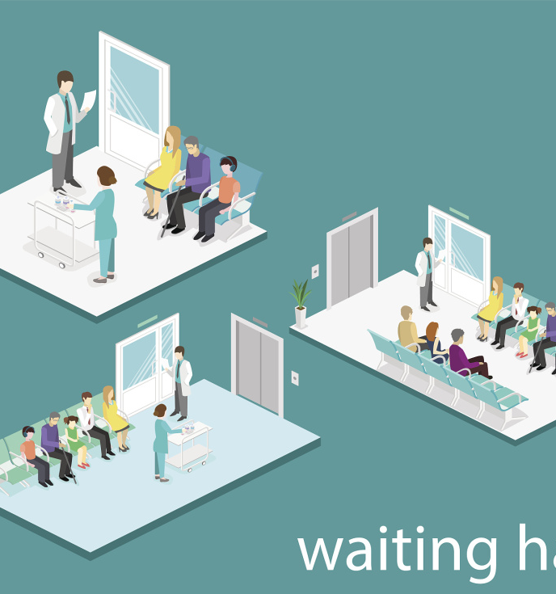
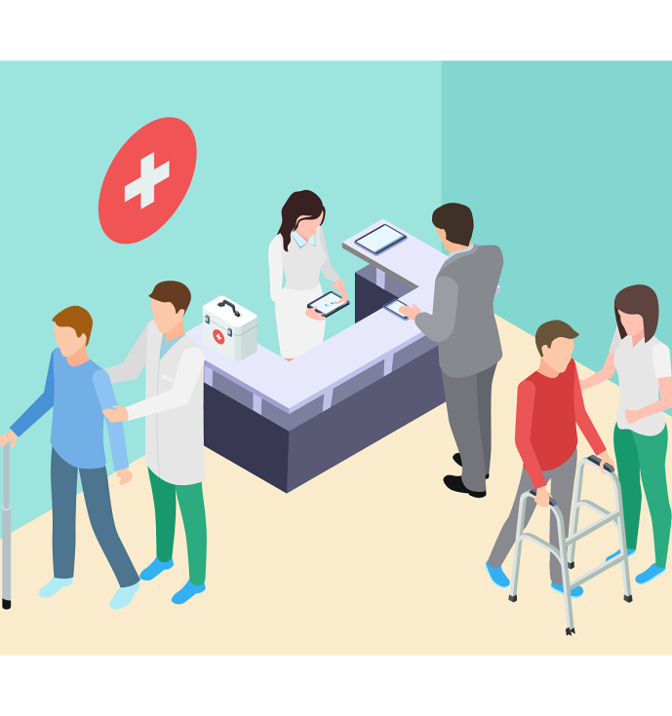

医院就医流程的挑战
就医流程的复杂性
医院资源紧张
医嘱解析和后续服务
大城市医院挂号和就诊流程复杂，患者普遍缺乏了解，给患者带来了不便。
大型三甲医院普遍存在“人满为患，一号难求”的现象，影响医患双方体验。
提供高质量的医嘱解析服务、后续服务（如提醒吃药等），能够减轻患者的生活负担

Slide 6

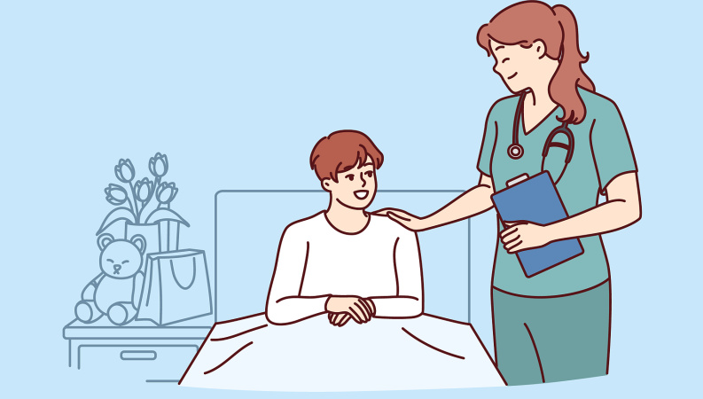
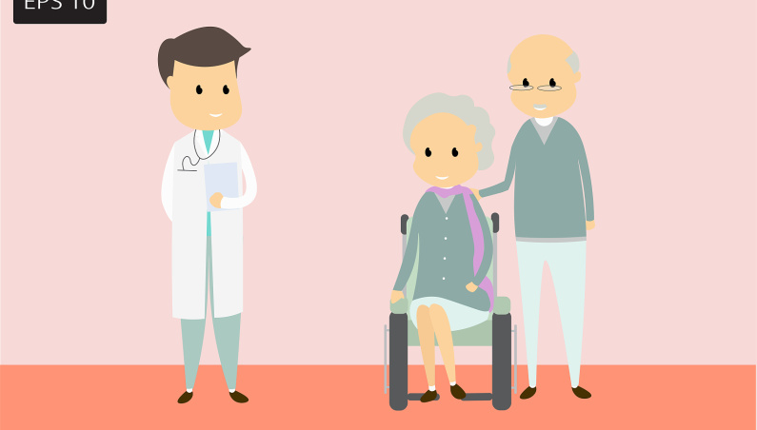
研究目标与意义
设计与实现医院陪诊系统
陪诊服务的必要性
对未来的保障
设计一个成熟的、简单的、高效的医院陪诊系统，解决陪诊行业现今的问题，满足需求缺口。
陪诊服务可以节约时间、提供良好服务体验，解决就医效率问题。
陪诊服务可代替子女陪伴老人就诊，降低隐形成本，改善医患关系。

Slide 7
研究过程
02

Slide 8
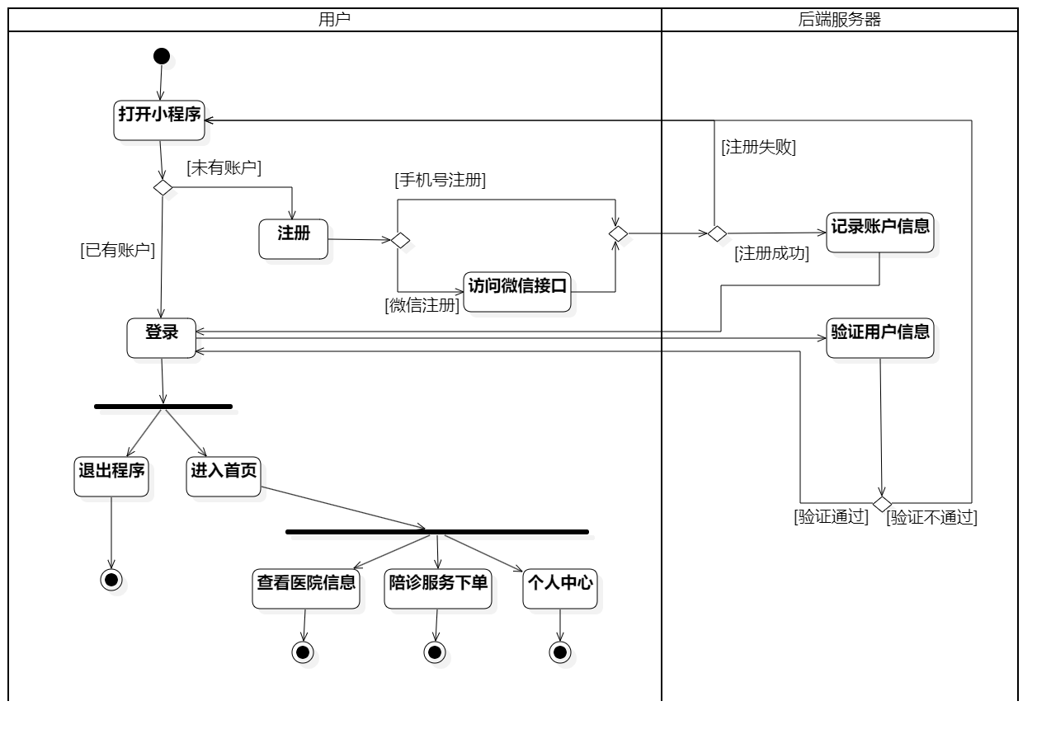
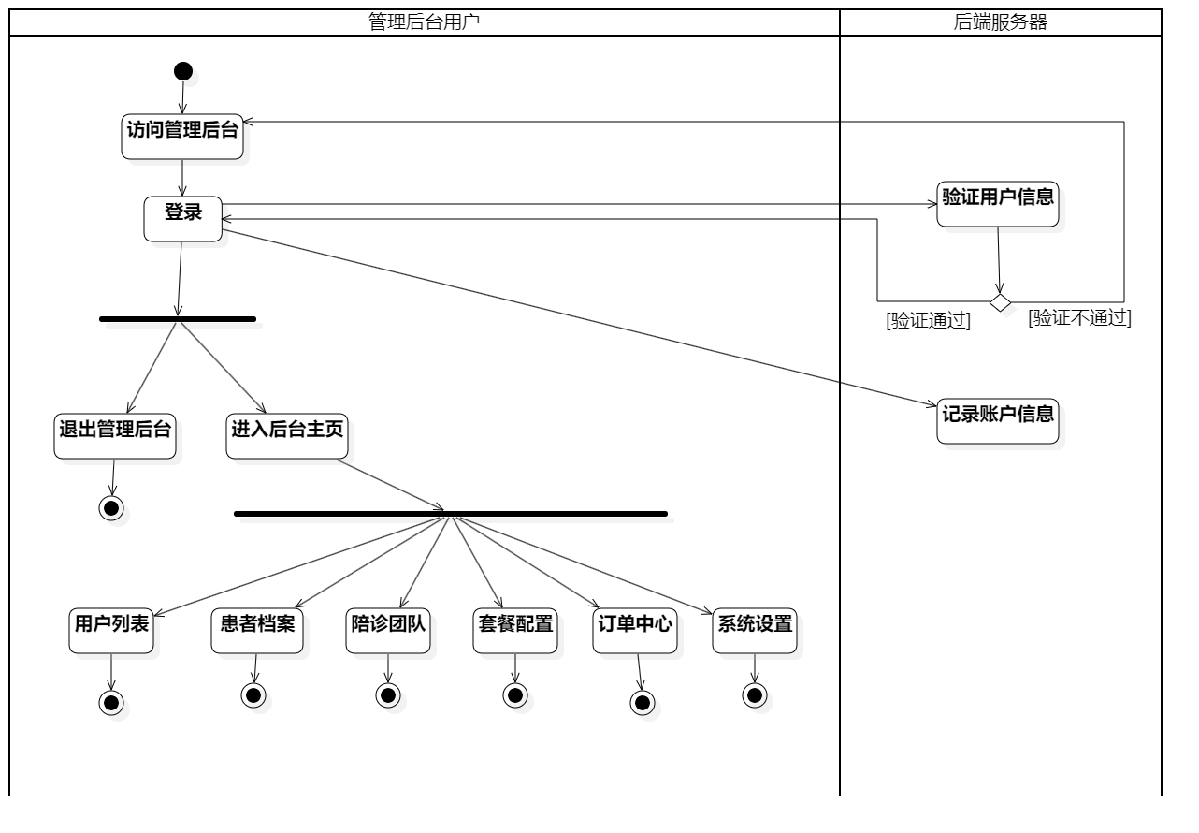
总体业务流程分析
图2-1 小程序端业务流程分析
图2-2 管理后台端业务流程分析

Slide 9
系统架构设计
01
02
03
04
系统架构原则
系统架构层次
用户界面设计
业务流程设计
系统设计需考虑成本、安全性、模块化、可扩展性，采用流行且高性能的技术方案。
系统分为访问层、界面层、显示层、业务层、数据层和运行环境，实现前后端分离和用户端分离。
系统界面简洁明了，易于操作，无需复杂培训，便于用户快速适应。
系统业务流程设计清晰，优化操作流程，确保用户能够轻松完成使用流程。

Slide 10
系统开发技术选型
后端开发语言与框架
数据库操作框架
采用Java语言和SpringBoot框架，利用其成熟的生态和社区支持，实现后端应用开发。
使用MyBatis和MyBatisFlex框架，实现高效、安全的数据库操作和ORM映射。
数据库选择
前端开发技术
选用MySQL数据库，因其高使用率和技术稳定性，适合存储系统数据。
前端采用TypeScript和Vue.js框架，提高前端代码的可维护性和用户体验。
小程序开发框架
选择UniApp结合CoolUni框架，最大程度上利用小程序的便携性优势，且支持拓展到H5等其他端。

Slide 11
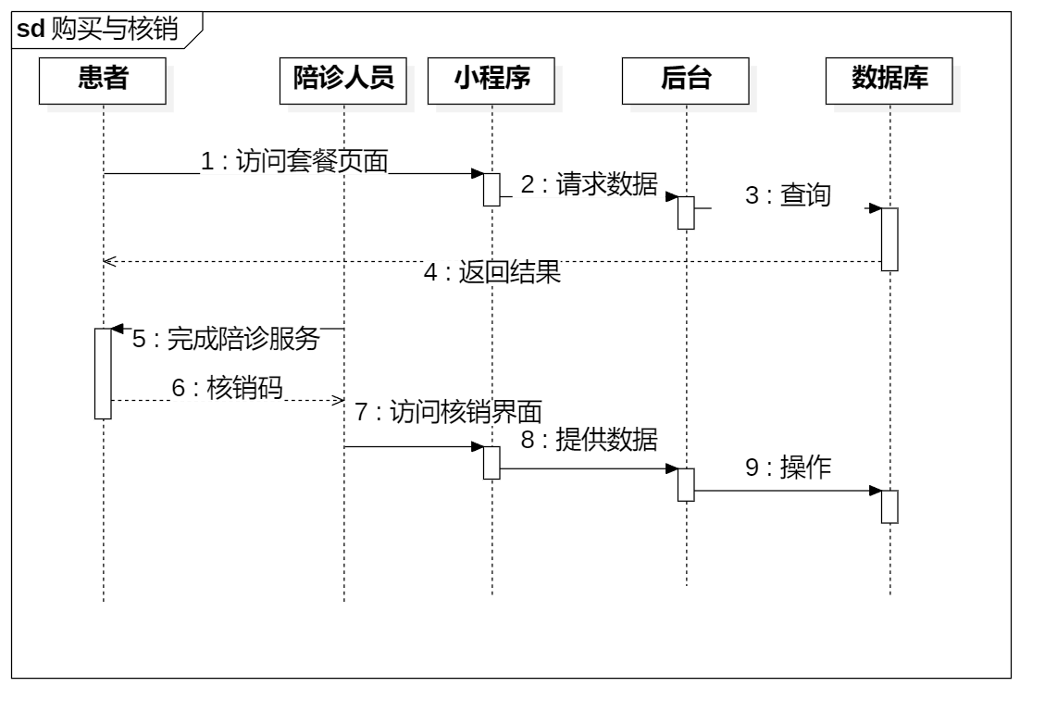
陪诊服务购买/核销详细设计
患者购买完成套餐后，将在陪诊人员提供的服务结束后，和陪诊人员共同完成核销订单用例。
此后，订单算作正常完成状态。
图2-3 陪诊服务购买动态模型

Slide 12
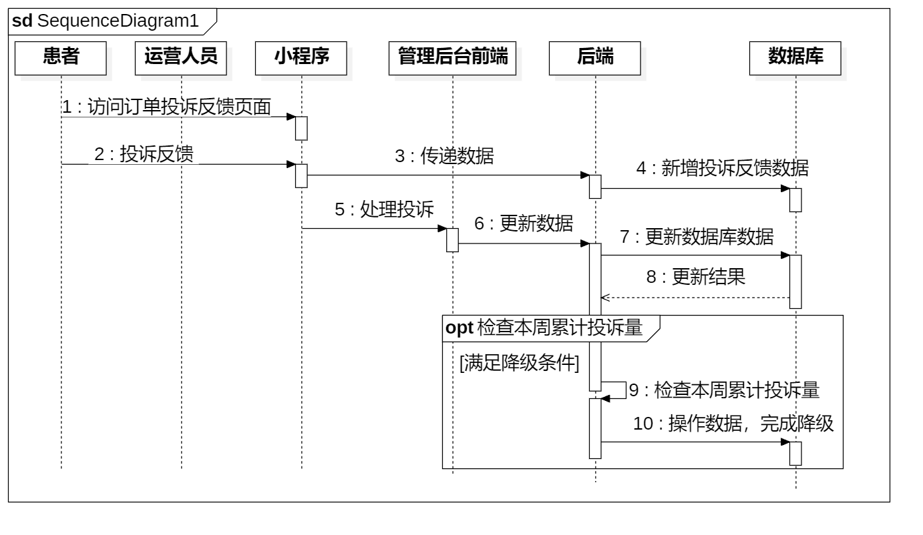
陪诊人员评级详细设计
在完成订单核销后，患者可以对陪诊人员的此次服务发起投诉反馈。运营人员会对投诉反馈进行确认。当一周内已确认的投诉反馈达到一定次数后，系统将触发对陪诊人员等级的自动降级。
降级后将限制陪诊人员可对患者提供的套餐数量（套餐启用数量）和最高金额。只有在一周后通过运营人员的重新审核，才可以恢复等级。
通过这种机制，可以有效缓解陪诊服务质量参差不齐的问题。
图2-4 陪诊人员等级评定

Slide 13
系统实现
03

Slide 14
系统组成
01
后端项目结构
后端项目分为核心包和业务功能包两部分，核心包提供通用的自定义注解、基类、异常处理、文件上传支持等功能；业务功能依据实体关系分为多个模块。
02
前端项目结构
前端项目分为后台管理系统前端（admin-vue）和小程序/H5端（app-uni），后台为管理员和运营人员提供服务，小程序端为患者和陪诊人员提供服务。
和后端项目一样，公共功能单独剥离出来成为核心组件，业务功能依据实体关系分为多个模块。

Slide 15
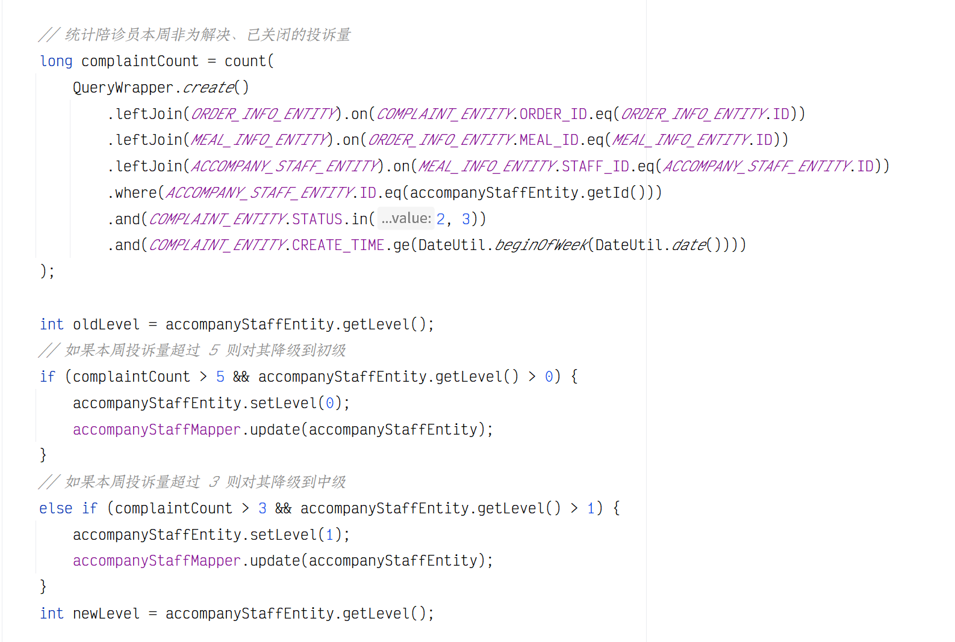
关键代码
如图所示，本段代码会在每次投诉反馈数据有新增或修改时执行，通过统计本周陪诊人员状态为“已解决”或“未解决”的投诉反馈数量来判断陪诊员的服务质量。
“已解决”或“未解决”状态的投诉反馈表示该投诉反馈是真实有效的。对于无效的反馈，会被标记为“已关闭”状态。“已关闭”、“待解决”和“解决中”的投诉反馈将不会纳入陪诊人员服务质量的考核范围内。
图3-1 陪诊人员评级代码实现1

Slide 16
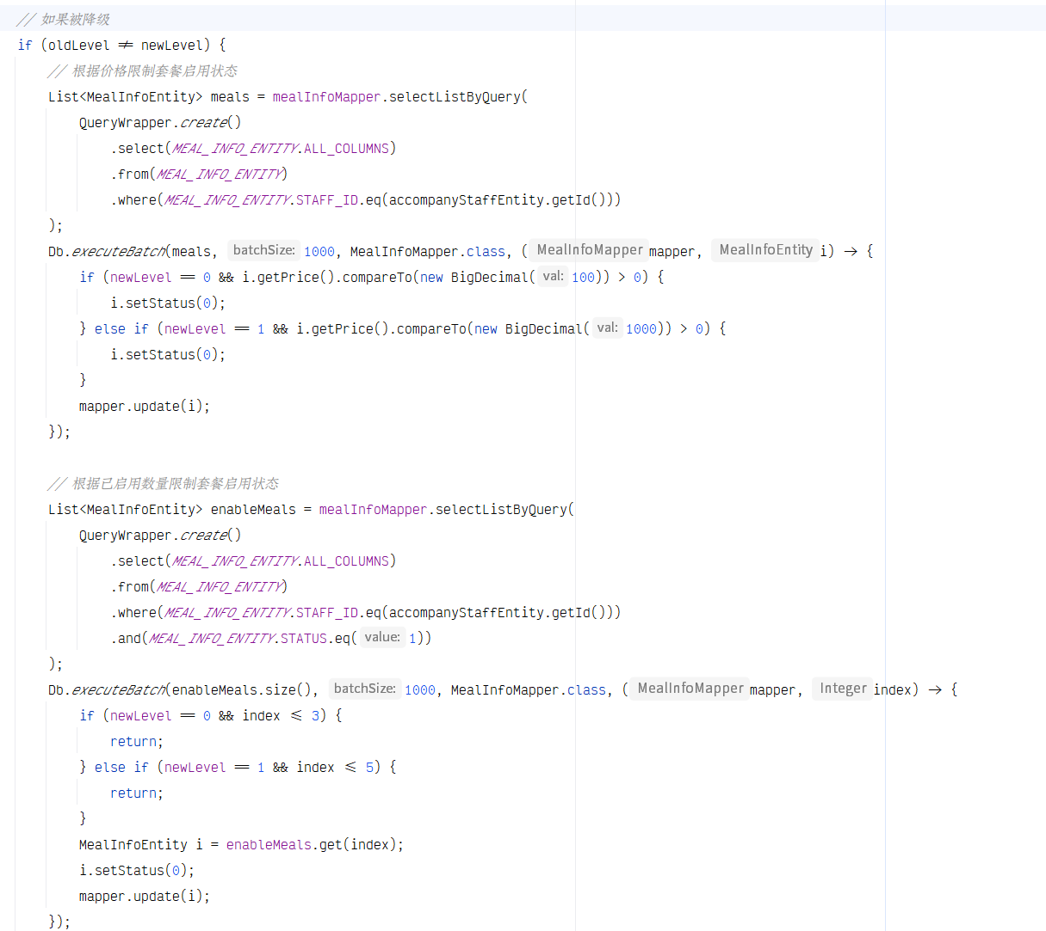
在被系统判断降级后，会将陪诊人员现有的所有套餐（套餐数量最多20个）调整启用状态。具体规则是：
初级陪诊人员最多启用三个套餐售卖，最高价不超过100元；中级陪诊人员最多启用五个套餐售卖，最高价不超过1000元；高级陪诊人员不做额外的限制。
图3-2 陪诊人员评级代码实现2

Slide 17
总结
04

Slide 18
总结
01
收获
在本次医疗陪诊系统的设计与实现过程中，我完成了从需求分析到系统实现的完整流程，完整的完成了一次系统开发，复习了已学技术，也接触到了如MyBatis Flex框架、TypeScript等新知识。更深刻的了解到如何实现一个实用性和效益高的系统。
02
不足
在本次设计与实现的过程中，我发现自己在需求分析和功能设计方面很薄弱，初期推敲的设计在后期实现时往往能发现设计缺陷，又出现了改动。究其原因是对一个和各系统的业务功能设计方法、思路不熟悉。在未来我需要在学习技术知识外，更多关注于业务理解能力的学习补充。

Slide 19
欢迎各位老师 提出宝贵意见
Thank you
答辩人：汤陈斌

